Slide 1
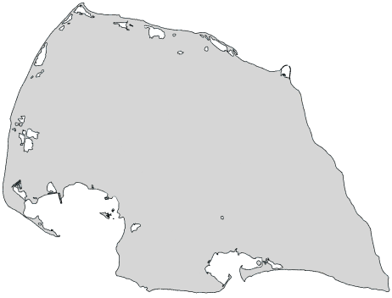

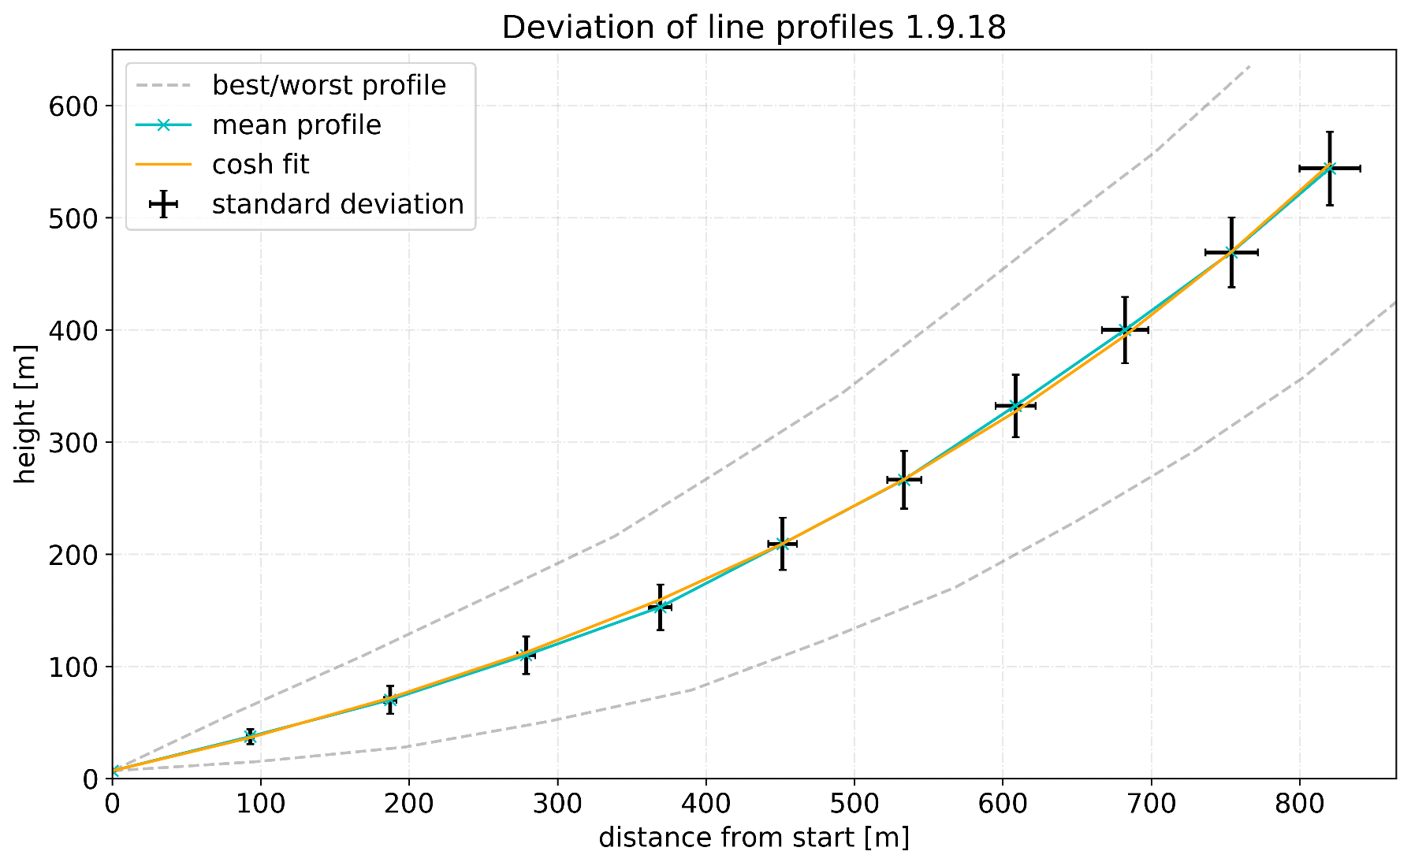
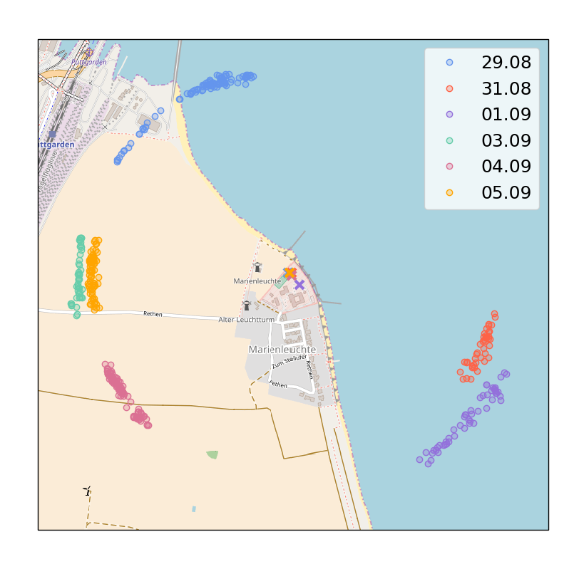
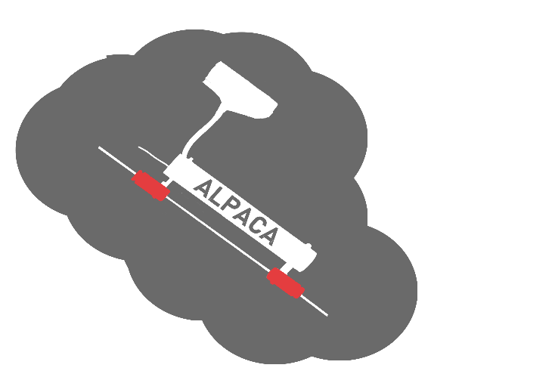
Wie verhält sich die Leine des Helikites bei
unterschiedlichen Windbedingungen?
2018
Laura Dietrich, Henning Dorff, Jakob Dörr,
Joscha Fregin, Theresa Lang, Simon Michel
Abbildung 1: Dies ist ein Beispiel für eine Bildunterschrift 20 pt. Eenis del init wis euisl essectet, quisuissit wis amet nisl iuscidunt senis del init wis euisl essectet, cum es quisuissit wis amet nisl iuscidunt. Auenis del init wis euisl essectet, quisuissit wis amet nisl iuscidunt.
Meteorologisches Institut, Universität Hamburg
Centrum für Erdsystemforschung und Nachhaltigkeit (CEN)
www.mi.uni-hamburg.de
www.cen.uni-hamburg.de

